Slide 1

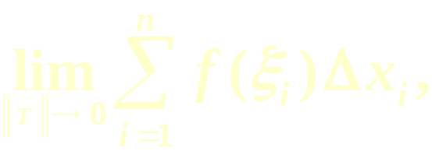

§1 定积分的概念
在很多数学和物理问题中，经常需要
求一类特殊和式的极限:
这类特殊极限问题导出了定积分的概念.
返回

Slide 2






三个典型问题
1. 设
求曲边梯形 A 的面积
S (A), 其中
y
O
x

Slide 3







2. 已知质点运动的速度为 求从时刻
a 到时刻 b,质点运动的路程 s.
3. 已知质量非均匀分布的线状物体的密度函数为
求线状物体的质量 m .
显然,
这就是说,在“常值”、“均匀”、“不变” 的情况下，

Slide 4
可以用简单的乘法进行计算. 而现在遇到的问题
是“非常值” 、“不均匀”、“有变化”的情形，如何
来解决这些问题呢？
以下我们以求曲边梯形的面积为例，把这类问题
合理地归为一类特殊和式的极限.
中心思想：
把曲边梯形看作许许多多小的曲边梯形之和，每
个小曲边梯形面积，可近似地用矩形的面积来替

Slide 5


代，虽然为此会产生误差，但当分割越来越细的
时候，矩形面积之和就越来越接近于曲边梯形面
积.
y
一分为二
O
x

Slide 6


y
一分为四
O
x

Slide 7

y
一分为八
O
x

Slide 8




y
一分为 n
O
x
可以看出小矩形面积之和越来越接近于曲边梯形
的面积.

Slide 9









如何严格地定义这一越来越逼近曲边梯形面积的
过程呢？ 这可以分三步进行.
1. 分割：把曲边梯形 A 分成 n 个小曲边梯形
即在
上找到 个分点
a

Slide 10
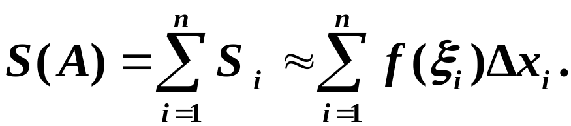

2. 近似:

Slide 11
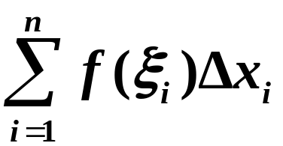
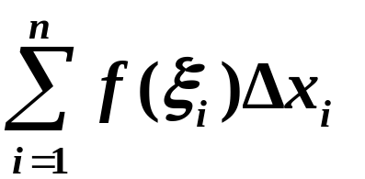


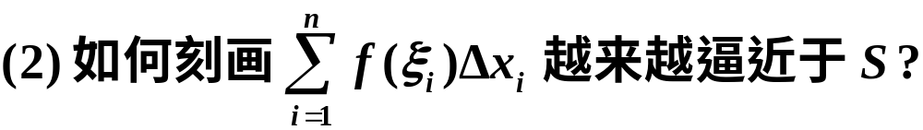
3. 逼近：不管分割多么细，小曲边梯形终究不是
矩形，因此黎曼和
与曲边梯形的面积
S 总有差别. 当分割越来越细时，和式
就会越来越小.
问题是：
越细？
下面依次讨论这两个问题.

Slide 12



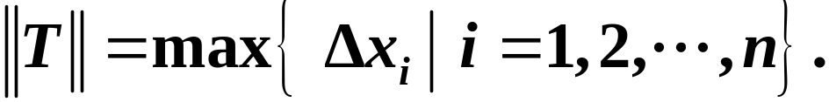
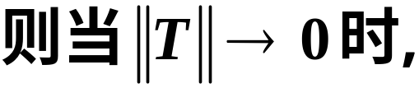
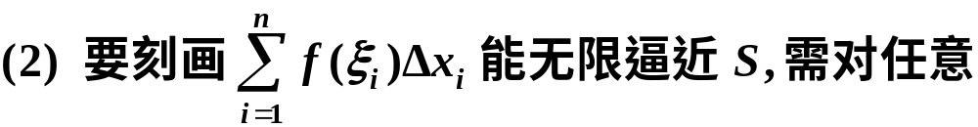
来表示分割 T 越来越细,因为可能某些
的长度不趋于 0 .
就能保证分割越来越细.

Slide 13



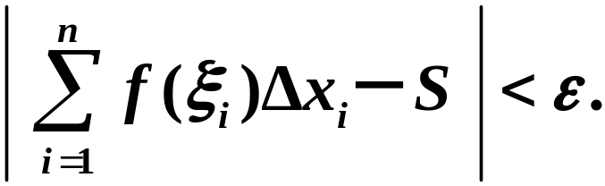
给定的
能够找到
对于另外两个实际问题,也可类似地归结为黎曼和
的极限.
总结以上分析，下面给出定积分定义.

Slide 14


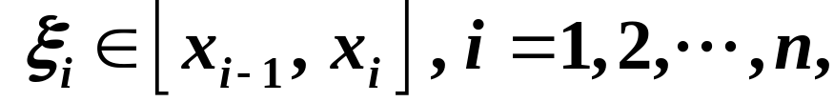
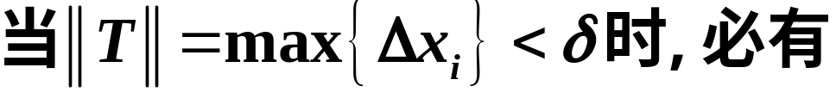
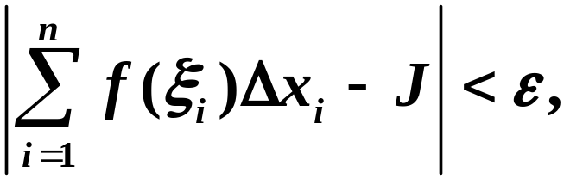

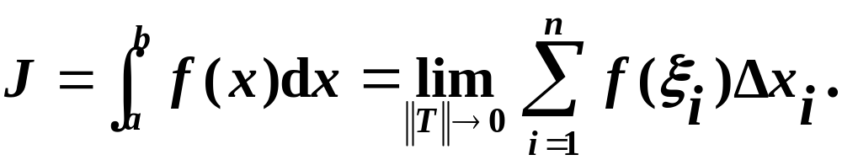
定义1
及任意
并称 J 为 f 在 [a,b]上的
定积分,记作

Slide 15



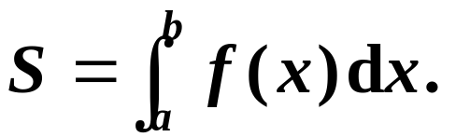
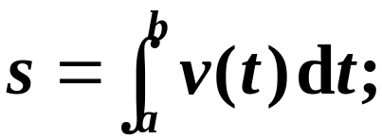
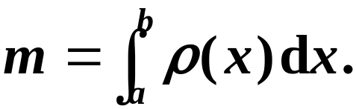

Slide 16
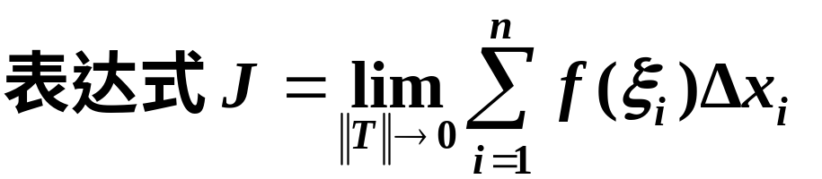


关于定积分定义，应注意以下几点：
注1
因此定积分既不是数
列极限，也不是函数极限.
注2
中,我们把小曲边梯形近似看作矩形时,显然要求
f (x)在每个小区间 [x_{i–1}, x_{i}] 上变化不大, 这相当于
要求 f (x) 有某种程度上的连续性.

Slide 17
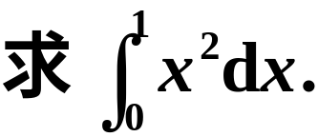

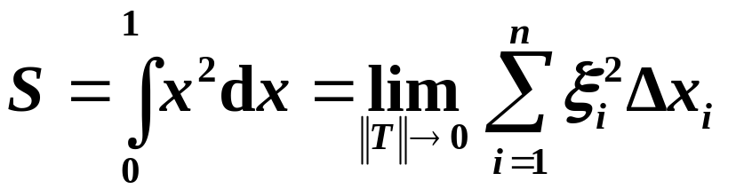
以后将知道 f (x) 在[a, b] 上连续时, 利用 f (x) 在
[a, b] 上的一致连续性, 可证 f (x)在[a, b]上可积.
下面举例来加深理解用定义求定积分的方法.
例1
解
存在. 为方便起见,令

Slide 18
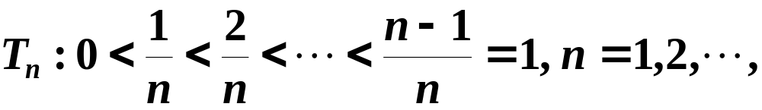
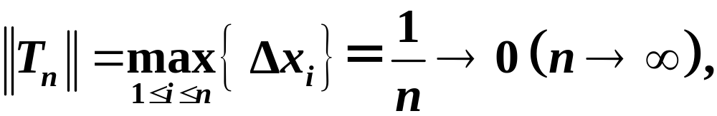
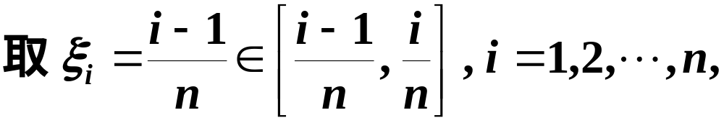
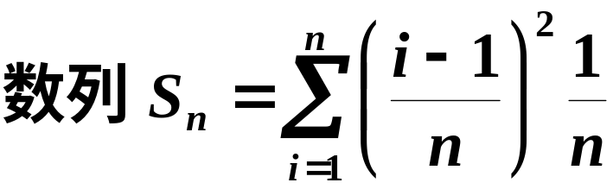
则
此时黎曼和的极限化为
的极限.

Slide 19
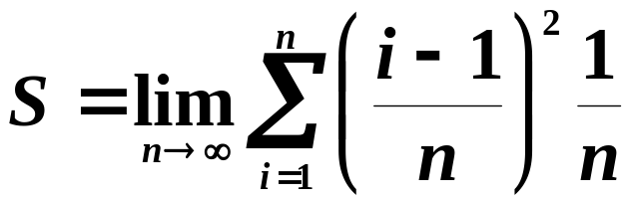
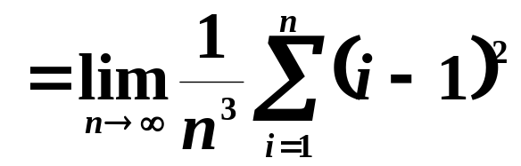
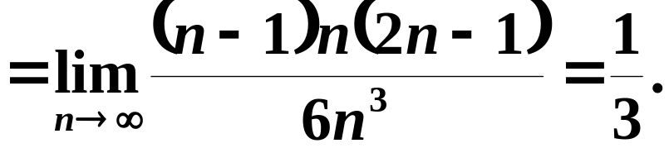
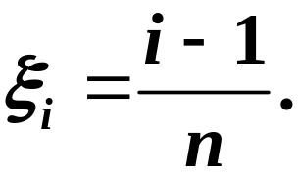
于是
注 这里利用了连续函数的可积性.因为可积,所
以可取特殊的分割(等分)和特殊的介点

